Slide 1
VIZSGAREMEK VÉDÉS
Szijártó Éva
Junior automata tesztelő szakirány
2023. május 17.

Slide 2
Áttekintés
01. Vizsgaremekről általában
02. Manuális tesztelés
03. Automata tesztelés
04. Workflow
05. Vezetői Jelentés

Slide 3

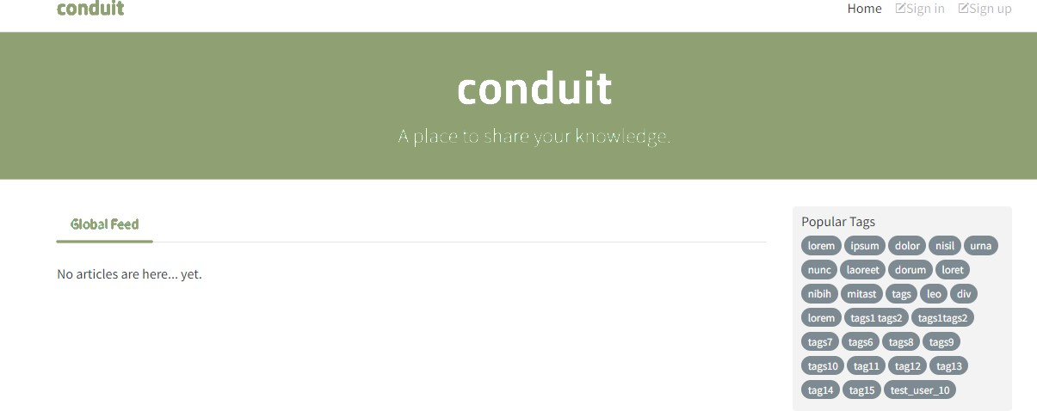

01. Vizsgaremekről
Conduit
Blogbejegyzések olvasása és készítése
Kommentek postolása
Szerzők követése
Cikkek kedvelése
Címkék létrehozása és szűrése
Alkalmazás címe:
http://localhost:1667

Slide 4
02. Manuális tesztelés
TC ID | TC Title | TC Result | Defect Description
CON_MTC_001 | Regisztráció helyes adatokkal - pozitív ág | Pass
CON_MTC_002 | Regisztráció üres mezőkkel - negatív ág | Pass
CON_MTC_003 | Bejelentkezés üres mezőkkel - negatív ág | Pass
CON_MTC_004 | Bejelentkezés helyes adatokkal - pozitív ág | Pass
CON_MTC_005 | Adatkezelési nyilatkozat elutasítása | Pass
CON_MTC_006 | Adatkezelési nyilatkozat elfogadása | Pass
CON_MTC_007 | Új blogbejegyzés létrehozása helyes adatokkal - pozitív ág | Pass
CON_MTC_008 | Új comment létrehozása helyes adatokkal - pozitív ág | Fail | CON_BT_001: A comment létrehozásához rögzített dátumnál nem a tényleges készítési dátum jelenik meg, hanem 1970. január 1.
CON_MTC_009 | Testuser1 blogbejegyzéseinek listázása | Pass
CON_MTC_010 | Blogbejegyzések kedvelése | Pass
CON_MTC_011 | Felhasználó által kedvelt blogbejegyzések listázása | Pass
CON_MTC_012 | Bejelentkezett felhasználó username adatának módosítása - pozitív ág | Pass
CON_MTC_013 | Bejelentkezett felhasználóhoz tartozó blogbejegyzés módosítása - pozitív ág | Pass
CON_MTC_014 | Bejelentkezett felhasználóhoz tartozó blogbejegyzés törlése | Fail | CON_BT_002: A bejelentkezett felhasználó menü alatt, ha nincsen a felhasználóhoz tartozó blogbejegyzés, akkor az oldalon szereplő összes bejegyzés felsorolásra kerül. Oldal frissítése után írja ki az oldal, hogy nincs cikk itt még.
CON_MTC_015 | Bejelentkezett felhasználó email címének törlése - negatív ág | Pass
CON_MTC_016 | Bejelentkezett felhasználó kijelentkezése | Pass
CON_MTC_017 | Új blogbejegyzés létrehozása üres mezőkkel - negatív ág | Fail | CON_BT_003: A párbeszéd panel megjelenik, de a hibáról nem ad tájékoztatást.
CON_MTC_018 | Új blogbejegyzés létrehozása üres Write your article mezővel - negatív ág | Fail | CON_BT_004: A cikk mentésre került a hiányos kitöltéssel. És nem jelent meg a hibára figyelmeztető párbeszéd panel.
CON_MTC_019 | Új comment létrehozása üres mezővel - negatív ág | Fail | CON_BT_005: A comment nem került mentésre. De a rendszertől nem jött semmilyen visszajelzés, hogy mi a hiba.
CON_MTC_020 | Bejegyzések listázása tagek alapján | Fail | CON_BT_006: A tag szűrést követően az összes cikk megjelenik az új fül alatt.
CON_MTC_021 | Bejegyzések lapozásának ellenőrzése | Fail | CON_BT_007: Nem csak új cikkek jelennek meg, hanem az előző oldalról is láthatunk cikk ismétlődéseket.
CON_MTC_022 | Más szerzők bejegyzéseinek követése | Fail | CON_BT_008: A fül alatt az összes cikk megjelenik. CON_BT_009: A fül alatt az összes cikk megjelenik a testuser3-hoz tartozó cikkek helyett.
Tesztjegyzőkönyv elérhetősége: https://github.com/evaszijarto/conduit/blob/master/vizsgaremek/conduit

Slide 5
03. Automata tesztelés - Blogbejegyzéseken végigvezetve
01 Oldal megnyitása:
CON_ATC_001 - test_open_site Oldal megnyitása
05 Adatok listázása: CON_ATC_011 - test_list_datas Adatok listázása - Adott felhasználó által létrehozott blogbejegyzések
09 Meglévő adat módosítás: CON_ATC_008 - test_update_data Meglévő adat módosítás - Blogbejegyzés About mező
02 Regisztráció: CON_ATC_003 - test_sign_up Regisztráció - Helyes adatokkal
06 Több oldalas lista bejárása: CON_ATC_012 - test_turn_pages Több oldalas lista bejárása - Blogbejegyzések bejárása Home/Global feed oldalon
10 Adat vagy adatok törlése: CON_ATC_009 - test_delete_data Adat vagy adatok törlése - Blogbejegyzés
03 Bejelentkezés: CON_ATC_004 - test_sign_in Bejelentkezés - Helyes adatokkal
07 Új adatbevitel: CON_ATC_006 - test_creat_data Új adat bevitel (blogbejegyzés) - Helyes adatokkal
11 Adatok lementése felületről: CON_ATC_010 - test_save_datas_from_site Adatok lementése felületről - Blogbejegyzések
04 Adatkezelési nyilatkozat használata: CON_ATC_002 - test_accept_cookies Adatkezelési nyilatkozat elfogadása
08 Ismételt és sorozatos adatbevitel adatforrásból: CON_ATC_007 - test_import_datas_from_file Ismételt és sorozatos adatbevitel adatforrásból (blogbejegyzések) - Helyes adatokkal
12 Kijelentkezés: CON_ATC_005 - test_log_out Kijelentkezés - Helyes adatokkal
Automatizált tesztelés elérése: https://github.com/evaszijarto/conduit
forráskód: https://github.com/evaszijarto/conduit/tree/master/vizsgaremek/test

Slide 6

04. Workflow
> Set up job
> Build simple-elf/allure-report-action@master
> Build peaceiris/actions-gh-pages@v2
> Run actions/checkout@v3
> Docker build for test
> Sleep for 60 seconds
> Set up Python 3.10
> Install dependencies
> Test with pytest
> Allure Report action from marketplace
> Deploy report to Github Pages
> Post Set up Python 3.10
> Port Run actions/checkout@v3
> Complete job

Slide 7
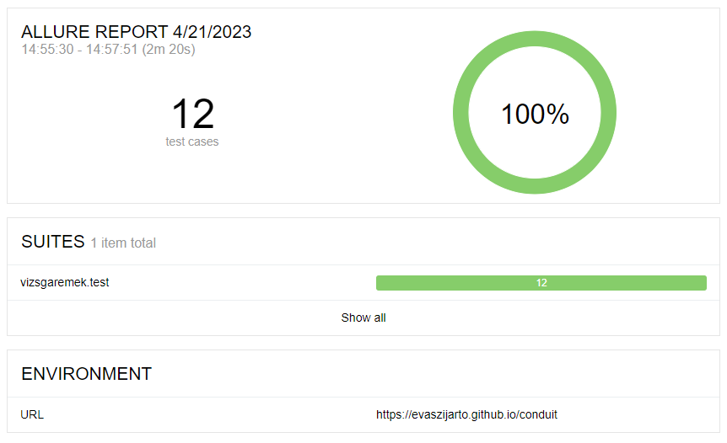
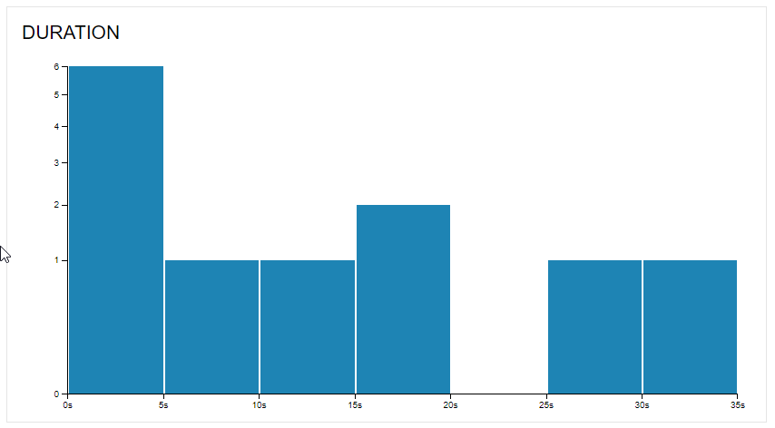
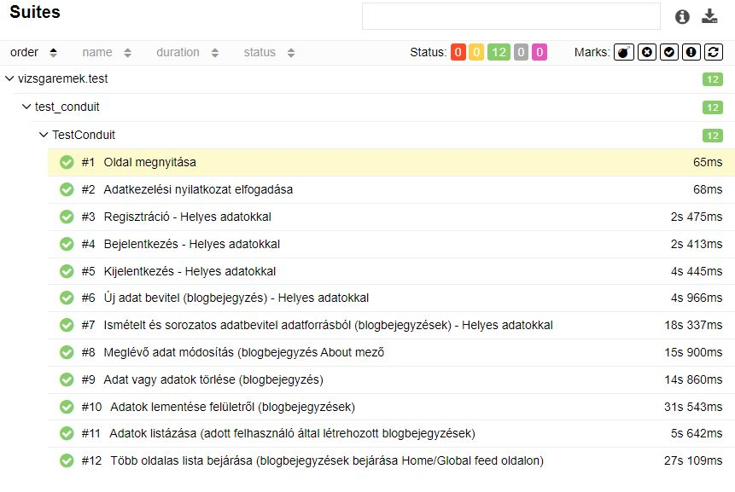
05. Vezetői jelentés – Allure Report
Nyitó adatok
Riport készítésének dátuma
Tesztesetek száma Tesztkészletek száma Tesztesetek státusz összesítője​
Tesztkészletről részletesebben
Tesztesetek felsorolva státusz jelöléssel és átfutási idővel
Tesztesetek átfutási ideje
6 teszteset 5s-belül
1 teszteset 25-30s belül (több oldalas lista bejárása)
1 teszteset 30-35s belül (adatok lementése)
Vezetői jelentés elérhetősége: https://evaszijarto.github.io/conduit/47/#

Slide 8
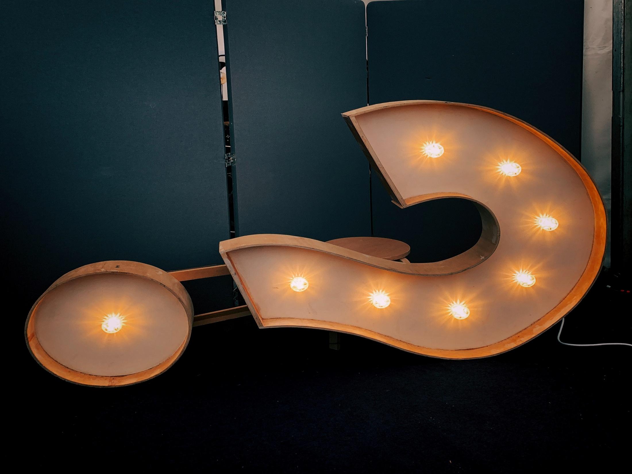
Szijártó Éva
Junior automata tesztelő szakirány
2023. május 17.

Slide 9
KÖSZÖNÖM A FIGYELMET!
Szijártó Éva
Junior automata tesztelő szakirány
2023. május 17.

